Slide 1

Proyecto final
Por:
José rosero
Eric montilla
Marcos ñurinda

Slide 2

Historias de Usuario

Slide 3
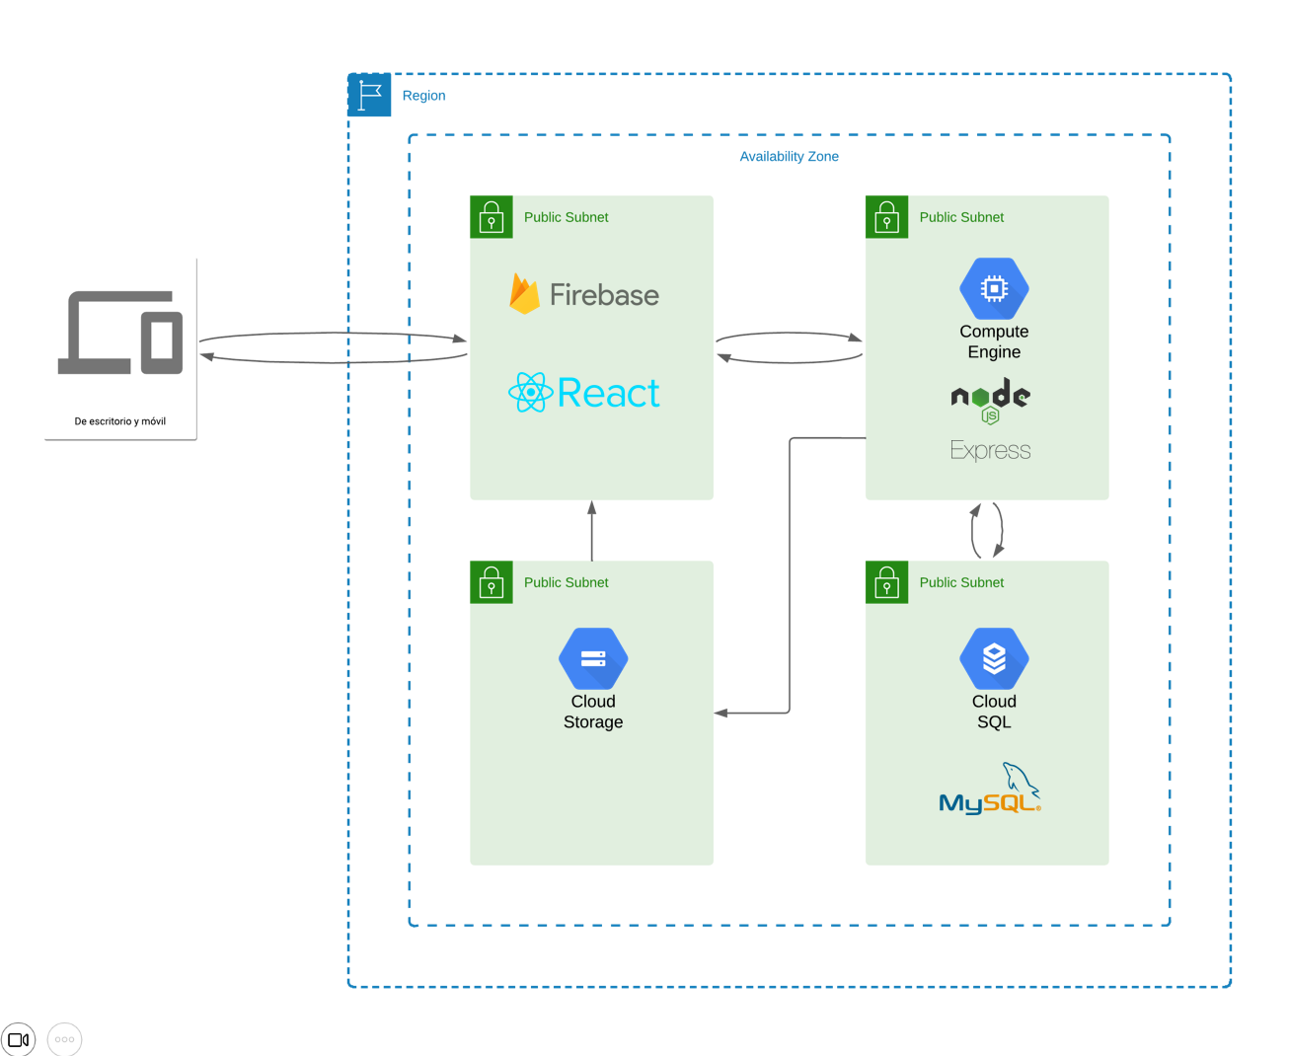
Diagramade arquitectura

Slide 4
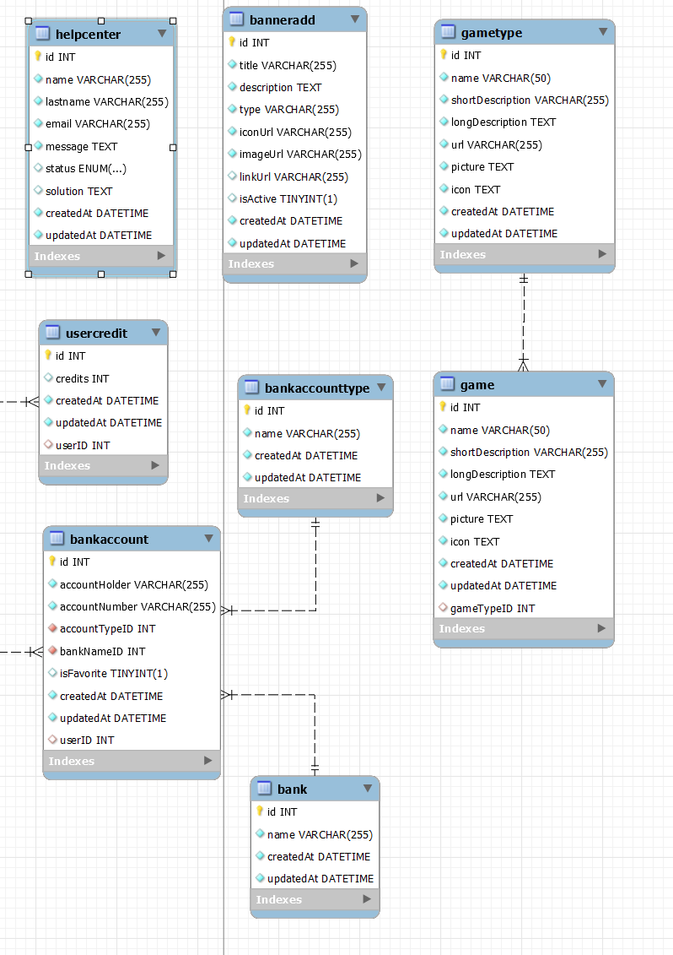
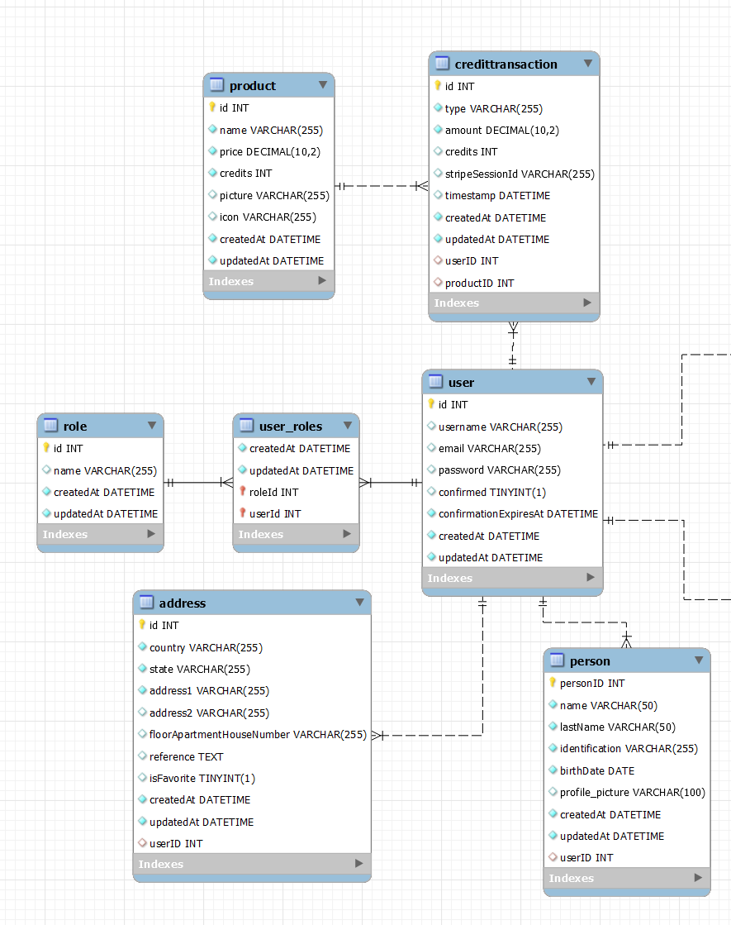
Diagrama de datos

